Slide 1

36-4
These materials are by the Kongki Ka Project and are made available to you under the terms of the Creative Commons Attribution ShareAlike license 4.0.
You have permission to share and redistribute these materials in any format and to make reasonable revisions and adaptations of this translation, provided that:
You include the above licence and source information.
If you redistribute these materials or create derivatives, you must distribute your contributions under the same license as the original.
Nepali text is from Nepali Holy Bible: Easy-to-Read Version
All rights reserved.
© 2004 Bible League International

Slide 2
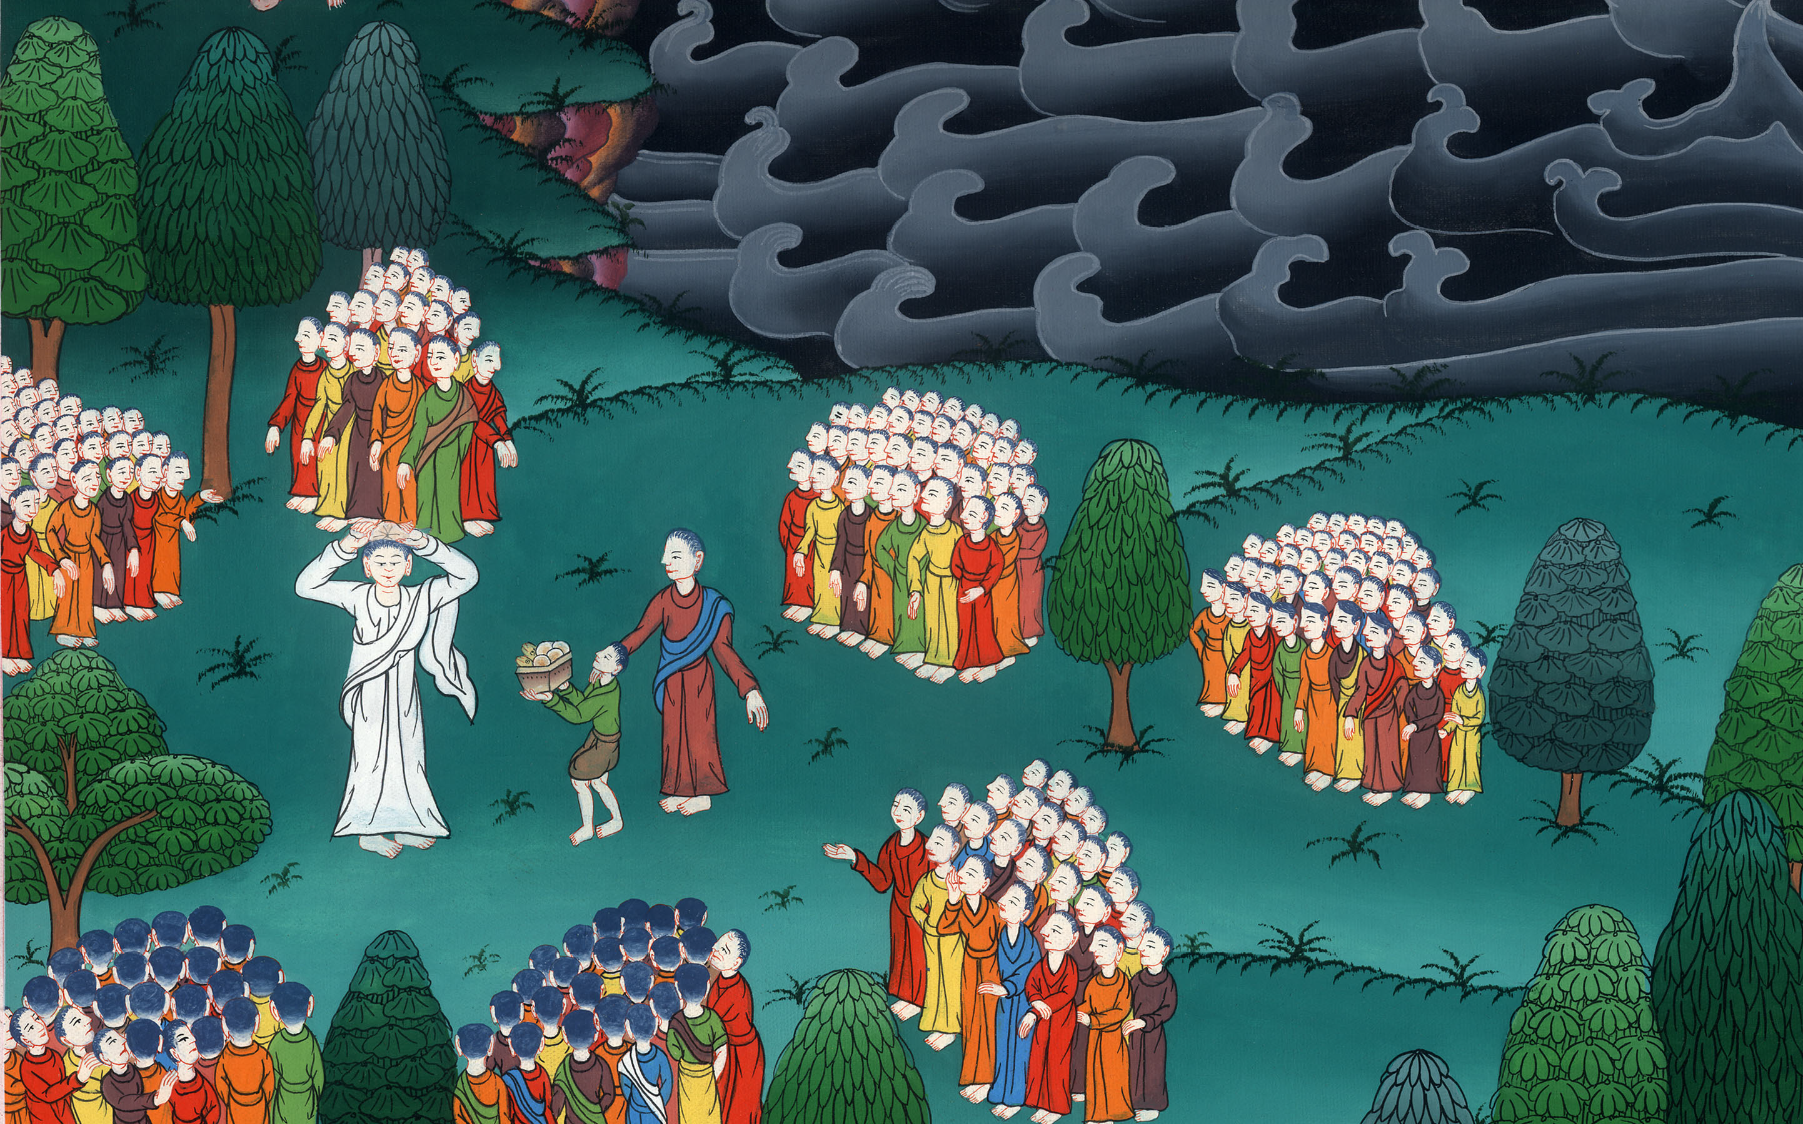
མད་ཐཱ། 14, མར་ཀུ 6
མི་ལྔ་སྟོང་ཙམ་གྱི་བཀྲེས་ལྟོགས་བསལ་བ།
येशूले पाँच हजारलाई खुवाउनुभएको
मत्ती 14:13,14
मर्कूस 6:34-44
This work is licensed under a Creative Commons Attribution-ShareAlike 4.0 International License

Slide 3
येशूले पाँच हजारलाई खुवाउनुभएको
मत्ती 14:13,14
मर्कूस 6:34-44

Slide 4
མད་ཐཱ། 14, མར་ཀུ 6
མི་ལྔ་སྟོང་ཙམ་གྱི་བཀྲེས་ལྟོགས་བསལ་བ།
येशूले पाँच हजारलाई खुवाउनुभएको
मत्ती 14:13,14
मर्कूस 6:34-44
This work is licensed under a Creative Commons Attribution-ShareAlike 4.0 International License

Slide 5
मत्ती 14:13
जब येशूले यूहन्नामाथि भएका घट्नाहरू सुन्नुभयो, उहाँ एउटा नाउमा चढेर निर्जन ठाउँमा जानूभयो। जब मानिसहरूले येशू गइसक्नु भएको कुरा थाहा पाए। तिनीहरूले आफ्नो शहर छाडेर जमीनको बाटो भएर येशूलाई पछ्याए।

Slide 6
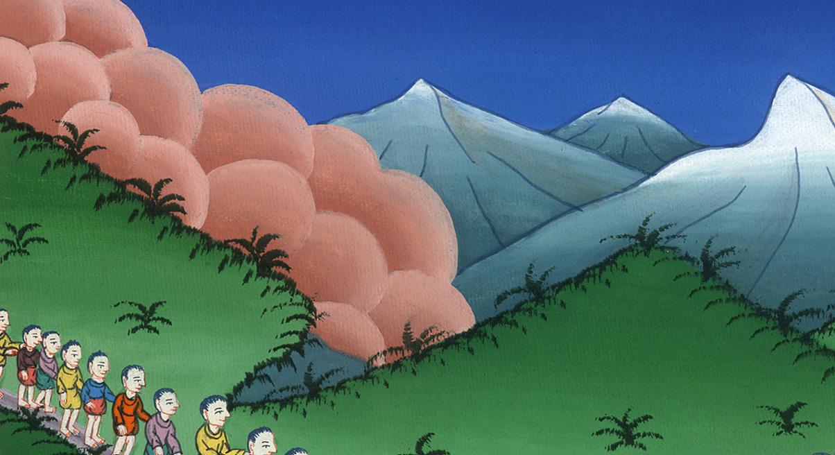
मत्ती 14:13

Slide 7
14 जब येशू नाउबाट उत्रनुभयो, त्यहाँ उहाँले मानिसहरूको भीड देख्नुभयो। उहाँ तिनीहरूप्रति अत्यन्त टीठाउनु भयो, अनि तिनीहरूमा विरामी परेकाहरूलाई निको पार्नु भयो।

Slide 8
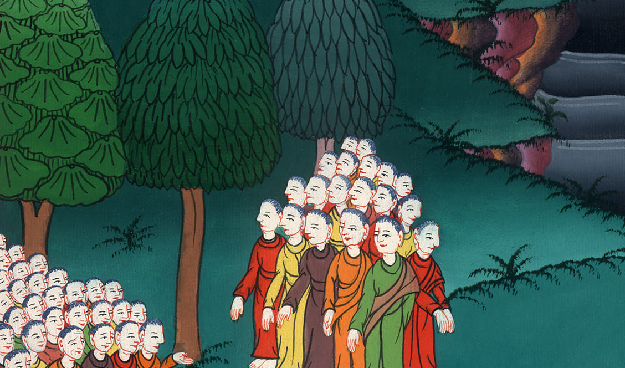
मत्ती 14:14
मर्कूस 6:34

Slide 9
मर्कूस 6:35 साँझको बेला थियो। येशूका चेलाहरू उहाँकहाँ आए। तिनीहरूले भने, “यो एउटा टाढाको स्थान हो, अनि अहिले अबेर पनि भइसक्यो। 36 यसकारण यी मानिसहरूले, खानाका निम्ति केही किन्न छेउछाउका वस्ती र शहरमा जानलाई पठादिनु होस्।”

Slide 10
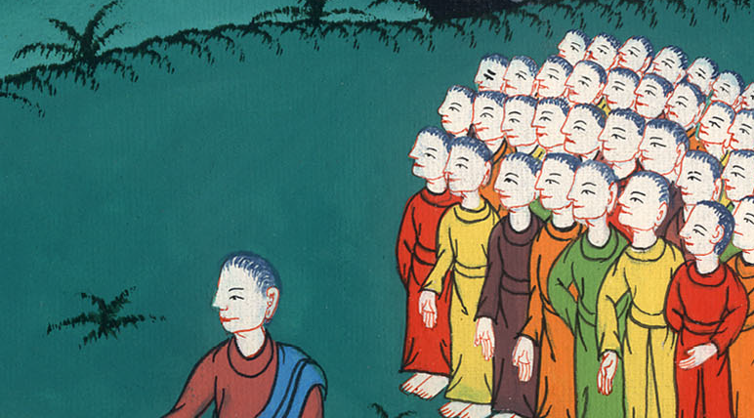
मर्कूस 6:35, 36

Slide 11
37 तर येशूले भन्नुभयो, “तिमीहरूले नै तिनीहरूलाई केही खानदेओ।”
चेलाहरूले येशूलाई भने, “के! यत्रो मानिसलाई खुवाउन रोटीहरू किन्न हामी जानु? त्यति धेरै रोटीहरू किन्ने पैसा कमाउनलाई हामीले एक महीना काम गर्नु पर्नेछ!”

Slide 12
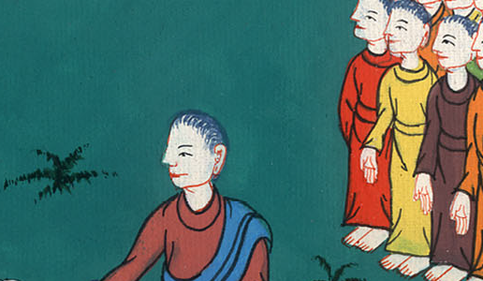
मर्कूस 6:37

Slide 13
38 येशूले चेलाहरूलाई भन्नुभयो, “तिमीहरूसँग अहिले कतिवटा रोटी छन्? जाऊ अनि हेर।”
चेलाहरूले तिनीहरूसित भएको रोटीहरू गन्ती गरे। तिनीहरू येशूकहाँ आए अनि भने, “हामीसँग पाँचवटा रोटी र दुइवटा माछाका टुक्रा छन्।”

Slide 14
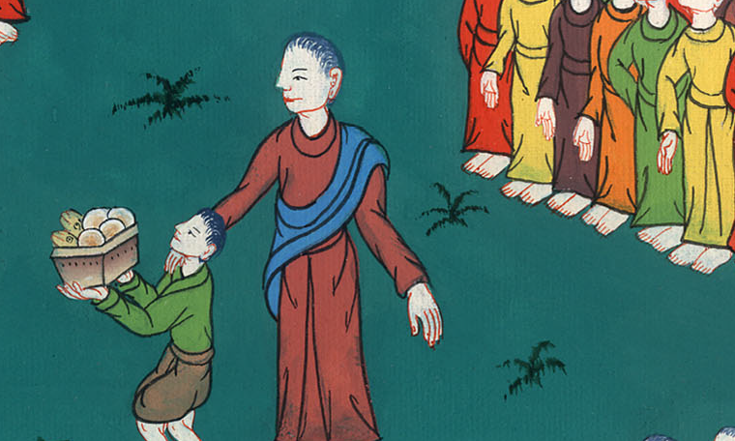
मर्कूस 6:38

Slide 15
39 तब येशूले आफ्नो चेलाहरूलाई आज्ञा गर्नुभयो, “सबै मानिसहरूलाई झुण्ड झुण्ड भएर हरियो घाँसमा बस्नु भन।” 40 अनि सबै गए अनि झुणड-झुण्डमा चौरमा विभाजित भए प्रत्येक झुण्डमा प्रायः 50 जना वा 100 जना मानिस थिए।

Slide 16
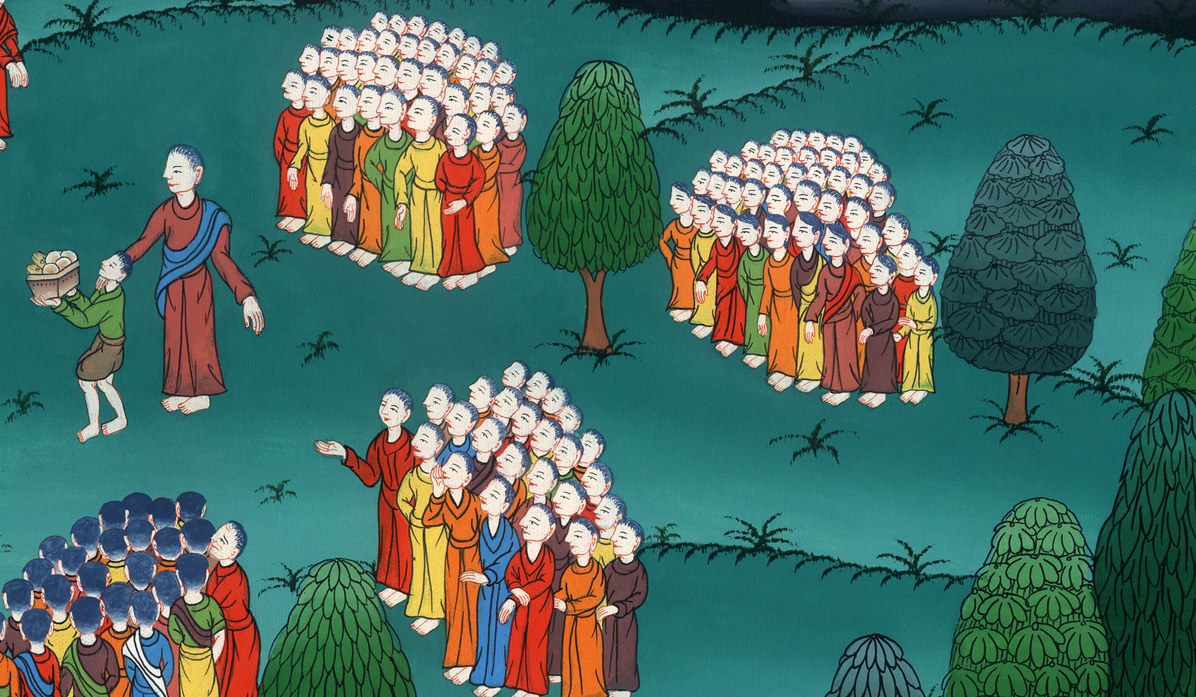
मर्कूस 6:39,40

Slide 17
41 उहाँले पाँचवटा रोटी र दुइवटा माछाको टुक्रा लिनुभयो। उहाँले स्वर्गतिर हेर्नुभयो अनि रोटीको निम्ति परमेश्वरलाई धन्यवाद चढाउनु भयो। अनि उहाँले ती रोटीहरू टुक्रा पारेरे मानिसहरूलाई दिनु भनी आफ्ना चेलाहरूलाई दिनुभयो। उहाँले ती माछाहरूलाई टुक्रा पार्नु भयो अनि प्रत्येकलाई दिनुभयो।

Slide 18
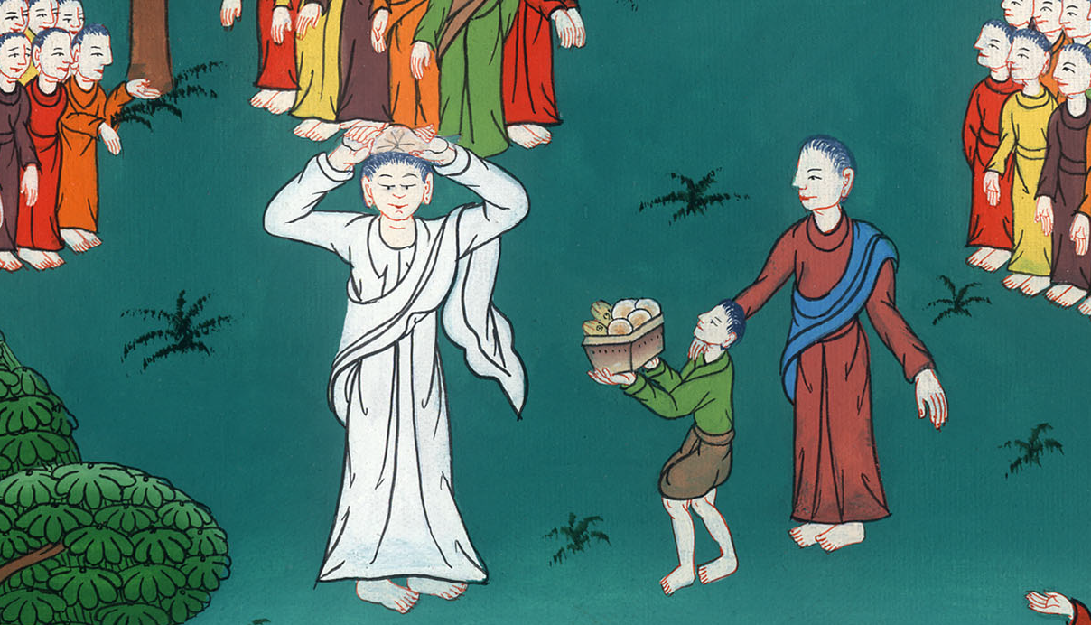
मर्कूस 6:41

Slide 19
42 सबैले अघाउञ्जेल खाए। 43 मानिसहरूले प्रशस्त खाना खाए पछि चेलाहरूले बाह्रवटा टोकरीहरू उब्रिएका रोटी र माछाका टुक्राहरूले भरे।

Slide 20
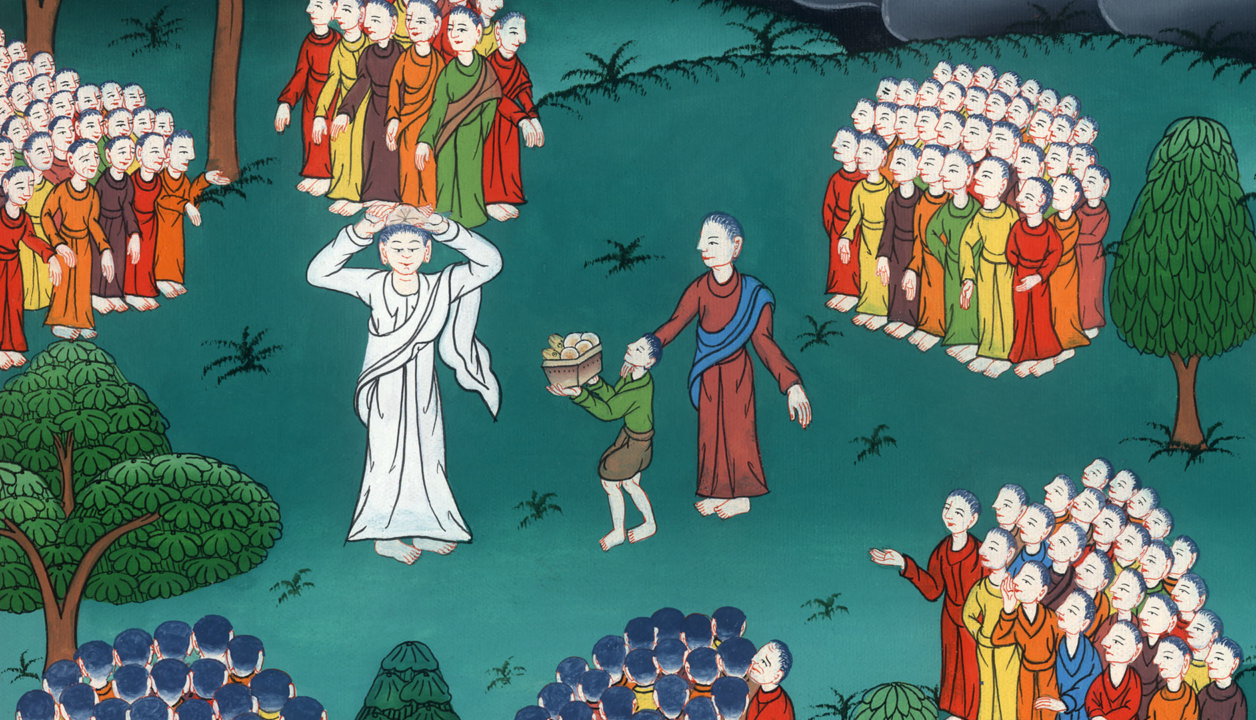
मर्कूस 6:42,43

Slide 21
44 त्यहाँ पाँचहजार मानिसहरू थिए जसले खाना खाए।

Slide 22
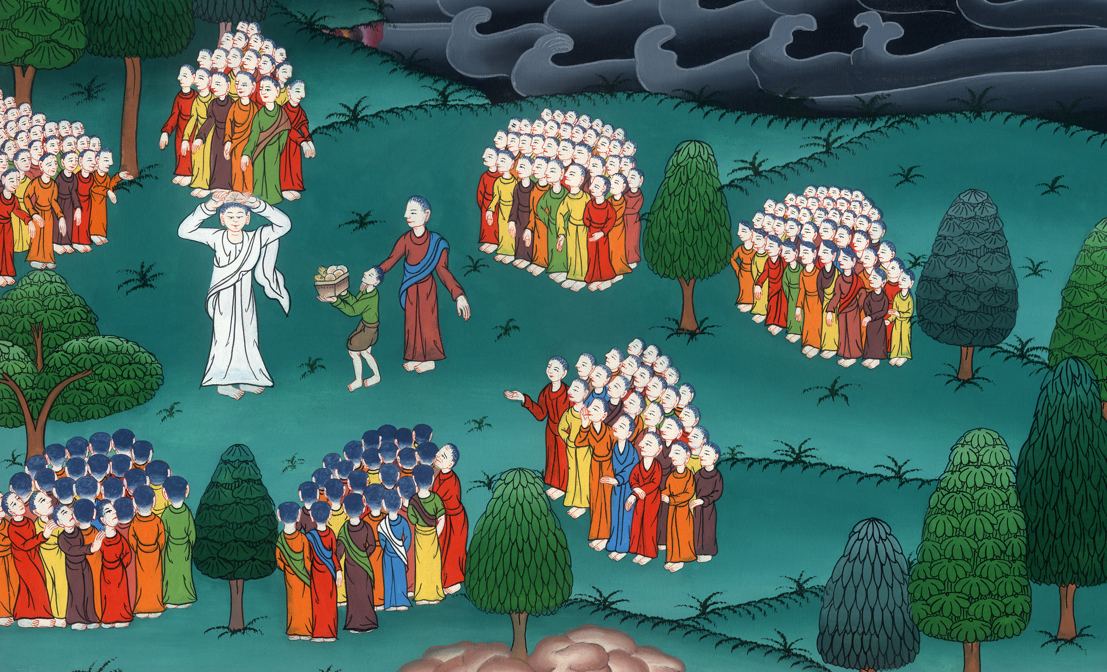
मर्कूस 6:44

